Slide 1
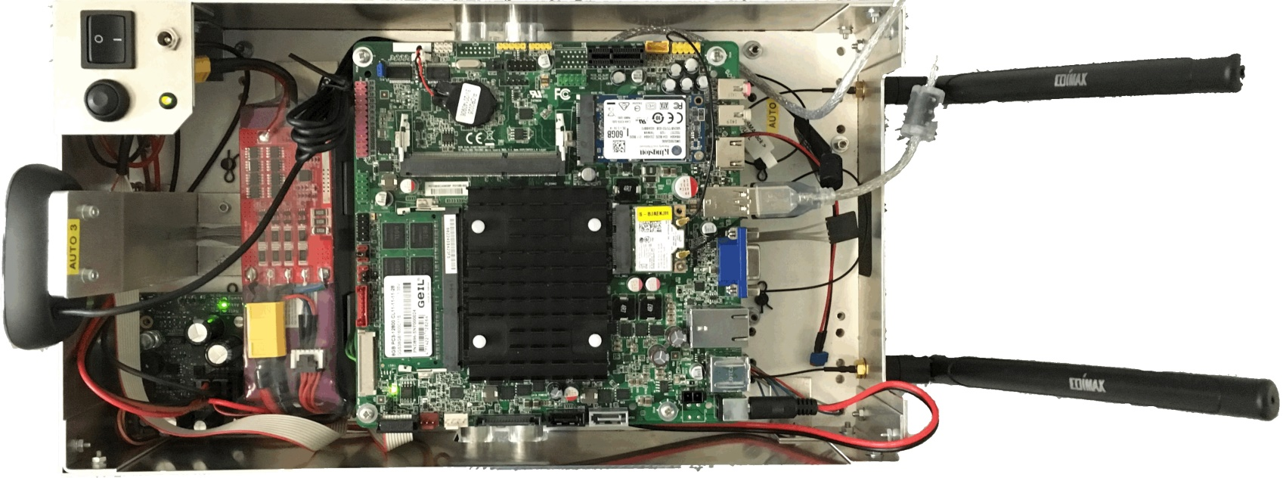
Projektseminar Echtzeitsysteme Endvortrag Team TRAL
Tim Burkert, Robert Königstein, Adrian Weber, Lars Stein
Abbildung: Das Auto
Notes:
Herzlich Willkommen

Slide 2
Gliederung
Rekapitulation des Zwischenvortrags
Meilensteine
Regelung
CamNode
ArUco-Tore
Graphische Programmierung
Was von uns bleibt
Fazit

Slide 3
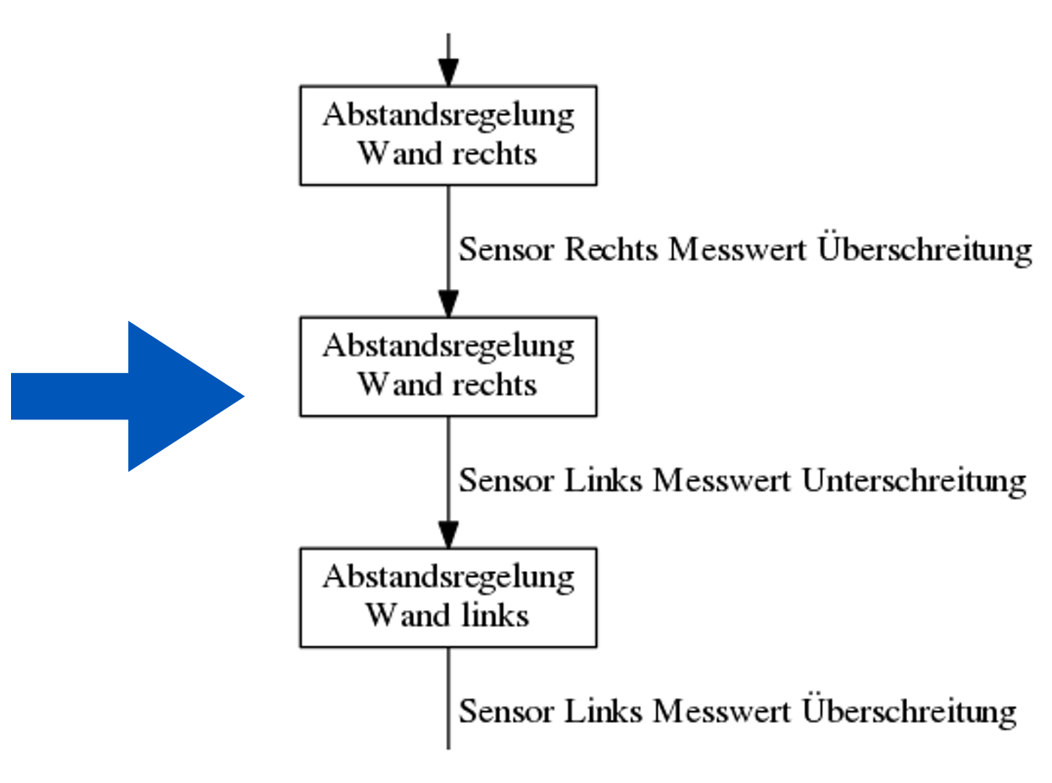
Rekapitulation des Zwischenvortrags
Abbildung: JSON
Abbildung: FSM
Notes:
JSON, FSM -> Trennung Logik und Implementierung

Slide 4
Rekapitulation des Zwischenvortrags: Ziele
Fernsteuerung  
ArUco-Tore
Entfernungsmessung in µs
Kombination Abstandsreglung und ArUco-Marker

Slide 5
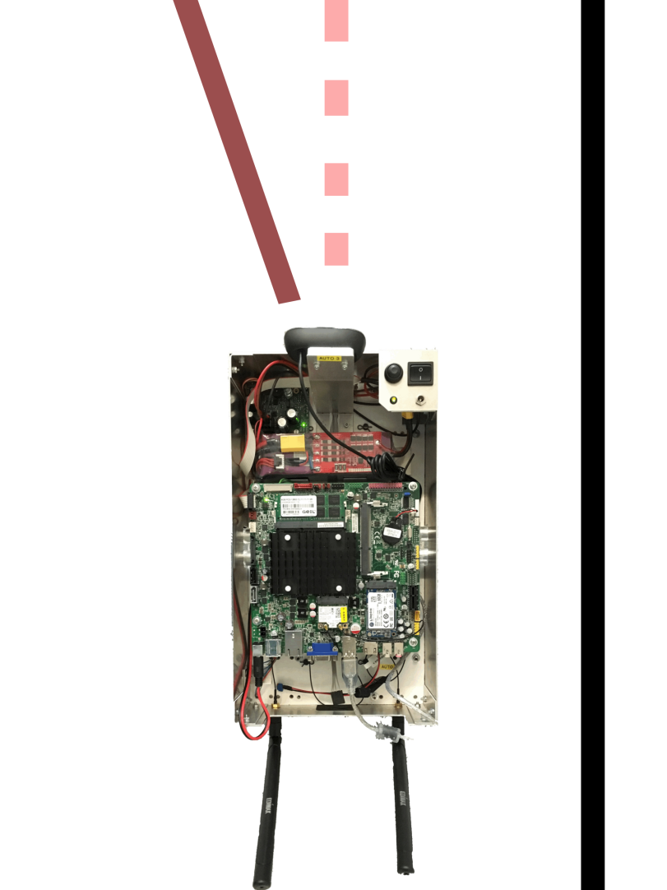
Meilensteine: Regelung
Filter verbessert
Regelung nach linearer Funktion
Messeinheit der Ultraschallsensoren: μs
Zeile 24: 0x51 → 0x52
Notes:
Regelung nötig, kein Schwerpunkt
Filter: Plausibilität, Stabilität, Mittelung
Lineare Funktion relativ zur Wand, Diagonale im Flur: rote Linie

Slide 6
Meilensteine: CamNode
Notes:
Ablauf: Kamera nimmt Bild auf, übergibt an CamNode (ROS), Empfängt Bild, OpenCV errechnet Position
OpenCV eingebettet in ROS-Node
OpenCV: Kalibrierung, Markererkennung, Koord empfängt Bild -> generiert Markerinformationen

Slide 7
Meilensteine: ArUco-Tore
Unsere Lösung: mit US- und Hall-Sensor
Tor erkennen - Kamera
Zielpunkt berechnen & anfahren - Hall, US
Ausrichten & durchqueren - Kamera
Notes:
Simulation starten!
Ausgangssituation / Definition Aufgabe:
Flur: Auto längs, Tore orthogonal, Wand im Bild
Ablauf: Wand folgen: Punkt 1,5 m vor Tor, mit US/Hall Punkt anfahren, mit Kamera ausrichten (Mittelpunkt)
Probleme: Lenkung / keine S-Kurve -> keine Steuerung / sondern Regelung;

Slide 8
Meilensteine: ArUco
VIDEO -> YouTube

Slide 9
Ziele
✗
Fernsteuerung  
ArUco-Tore
Entfernungsmessung in µs
Kombination Abstandsreglung und ArUco-Marker
NEU: Wiederverwendbarkeit
✓
✓
✓

Slide 10
Meilensteine: Graphische Programmierung
Abbildung: ArUco-Tor-FSM
Notes:
Gleicher Graph wie aus Video!!
Graphische Programmierung der Logik, Verhalten, Kontrollfluss
Leichte Wiederverwendbarkeit, Übersichtlichkeit, Fehlersuche, beliebig kombinierbar, beliebige Situationen,
Schneller Testzyklus

Slide 11
Meilensteine: Graphische Programmierung
Abbildung: UMLet
Notes:
UMLet
Bereiche: FSM, rechts oben selbst erstellte Vorlagen, rechts unten Eigenschaften/Parameter

Slide 12
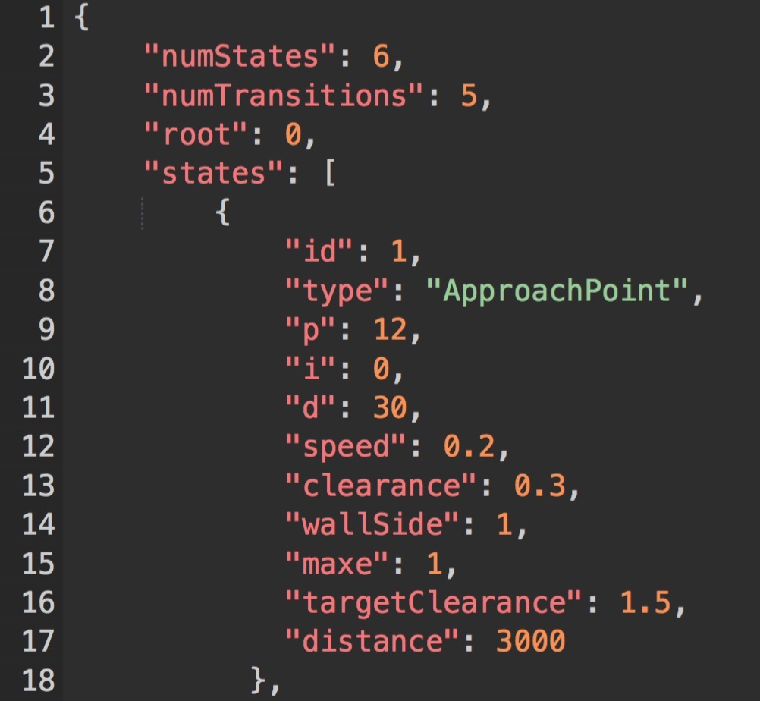
Meilensteine: Graphische Programmierung
Abbildung: State
Abbildung: JSON Äquivalent
Notes:
Eigenschaften äquivalent zu JSON
Statt Texteditor -> graphisch
Noch nicht „voll-automatisch“ -> Zukunft: automatisiert

Slide 13
Was von uns bleibt
Was?
FSM zur Kontrollflusssteuerung
Graphische Programmierung
Wie?
Trennung Programmierung & Konfiguration
vollständig Objektorientiert
C++11
Notes:
C++11 Features
->Ausarbeitung

Slide 14
Fazit
Hardware optimierbar
Sensorik
lichtbasierte Entfernungsmessung
Fahrgestell
Lenkung
Servo zu schwach für Gewicht des Autos
Software gut
Realtime Kernel nicht benötigt
Prozessorleistung ausreichend
Notes:
Sensorik: Strahlungskegel US Reflektion Tür
Motor: Akkustand / zb Schrittmotor
Prozessor: 2 Kamera kritisch

Slide 15
… noch Fragen?

